Slide 1


ERASMUS PLUS KA101-062657
Progressive Approaches:Montessori, Waldorf, Reggio Emilia-curs de formare, 2-9 iulie, 2021
În perioada 2-9 IULIE 2021, a avut loc cursul de formare,,ProgressiveApproaches:Montessori, Waldorf, Reggio Emilia”’ in cadrul proiectului Erasmus Plus KA101-062657. În acest context, la Colegiul National Pedagogic Stefan Velovan , s-au identificat nevoia de comunicare asertivă și nevoia de gestionare adecvată a emoțiilor, trăirilor și sentimentelor elevilor ca fiind puncte de intervenție ce necesită o îmbunătățire.
Soluția adoptată pe termen lung este participarea elevilor la proiecte educaționale curriculare ofertate de profesori, aprobate de părinți, incluse în oferta curriculară a unității școlare și avizate de ISJ Dolj.În acest sens au fost proiectate 4 CDS-uri pentru trei dintre niveluri de școlaritate diferite: învățământ preprimar, învățământ primar și învățământ liceal .
Conţinutul prezentului material reprezintă responsabilitatea exclusivă a autorilor, iar Agenţia Naţională şi Comisia Europeană nu sunt responsabile pentru modul în care va fi folosit conţinutul informaţiei.

Slide 2
Nivel Preprimar
„SĂNĂTOȘI, FRUMOȘI, ISTEȚI”
PROPUNĂTOR: prof. Păstae Andreea Monica
Nivel de vârstă:Grupa mică (3-5 ani)
17 preșcolari
Durata : anul școlar 2021-2022- sem al II lea
Modul de abordare a acestor activități pleacă de la ideea că este bine pentru copii să înțeleagă că sănătatea nu înseamnă numai absența bolii ci și un regim de viață echilibrat. Astfel format și educat, copilul poate deveni un factor educativ atât pentru el cât și pentru grupul din care face parte : familie, colegi, prieteni.
Materialul este rezultat în urma cursului de formare „Progresive Approaches: Montessori, Waldorf, Reggio Emilia”, care a avut loc în perioada 2-9 IULIE 2021 în cadrul proiectului Erasmus Plus KA101-062657. Conținutul prezentului material reprezintă responsabilitatea exclusivă a autorilor, iar Agenția Națională și Comisia Europeană nu sunt responsabile pentru modul în care va fi folosit conținutul informației.

Slide 3
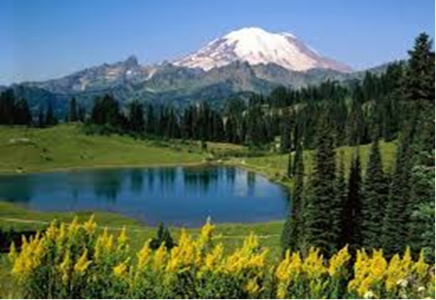
activitatea opţională va pune accentul pe caracterul formativ şi practic-aplicativ al activităţii elevilor, precum şi pe antrenarea lor în acţiuni de observare, de cercetare, de percepere şi redare a frumosului din mediul înconjurător, dezvoltând abilităţi, aptitudini şi capacităţi psiho-motrice şi creative, specifice unei educaţii pentru o dezvoltare durabilă.
Acest opțional este un material rezultat în urma mobilității din cadrul Proiectului Erasmus plus ”Să înveți este distractiv” .
Materialul este rezultat în urma cursului de formare „Progresive Approaches: Montessori, Waldorf, Reggio Emilia”, care a avut loc în perioada 2-9 IULIE 2021 în cadrul proiectului Erasmus Plus KA101-062657. Conținutul prezentului material reprezintă responsabilitatea exclusivă a autorilor, iar Agenția Națională și Comisia Europeană nu sunt responsabile pentru modul în care va fi folosit conținutul informației.
Nivel primar
OPŢIONAL INTEGRAT
AN ŞCOLAR 2021- 2022
MAGIA POVEȘTILOR ÎN NATURĂ
Propunător : prof. Aranghel Maria-Adelina
CLASA PREGĂTITOARE D
25 elevi

Slide 4
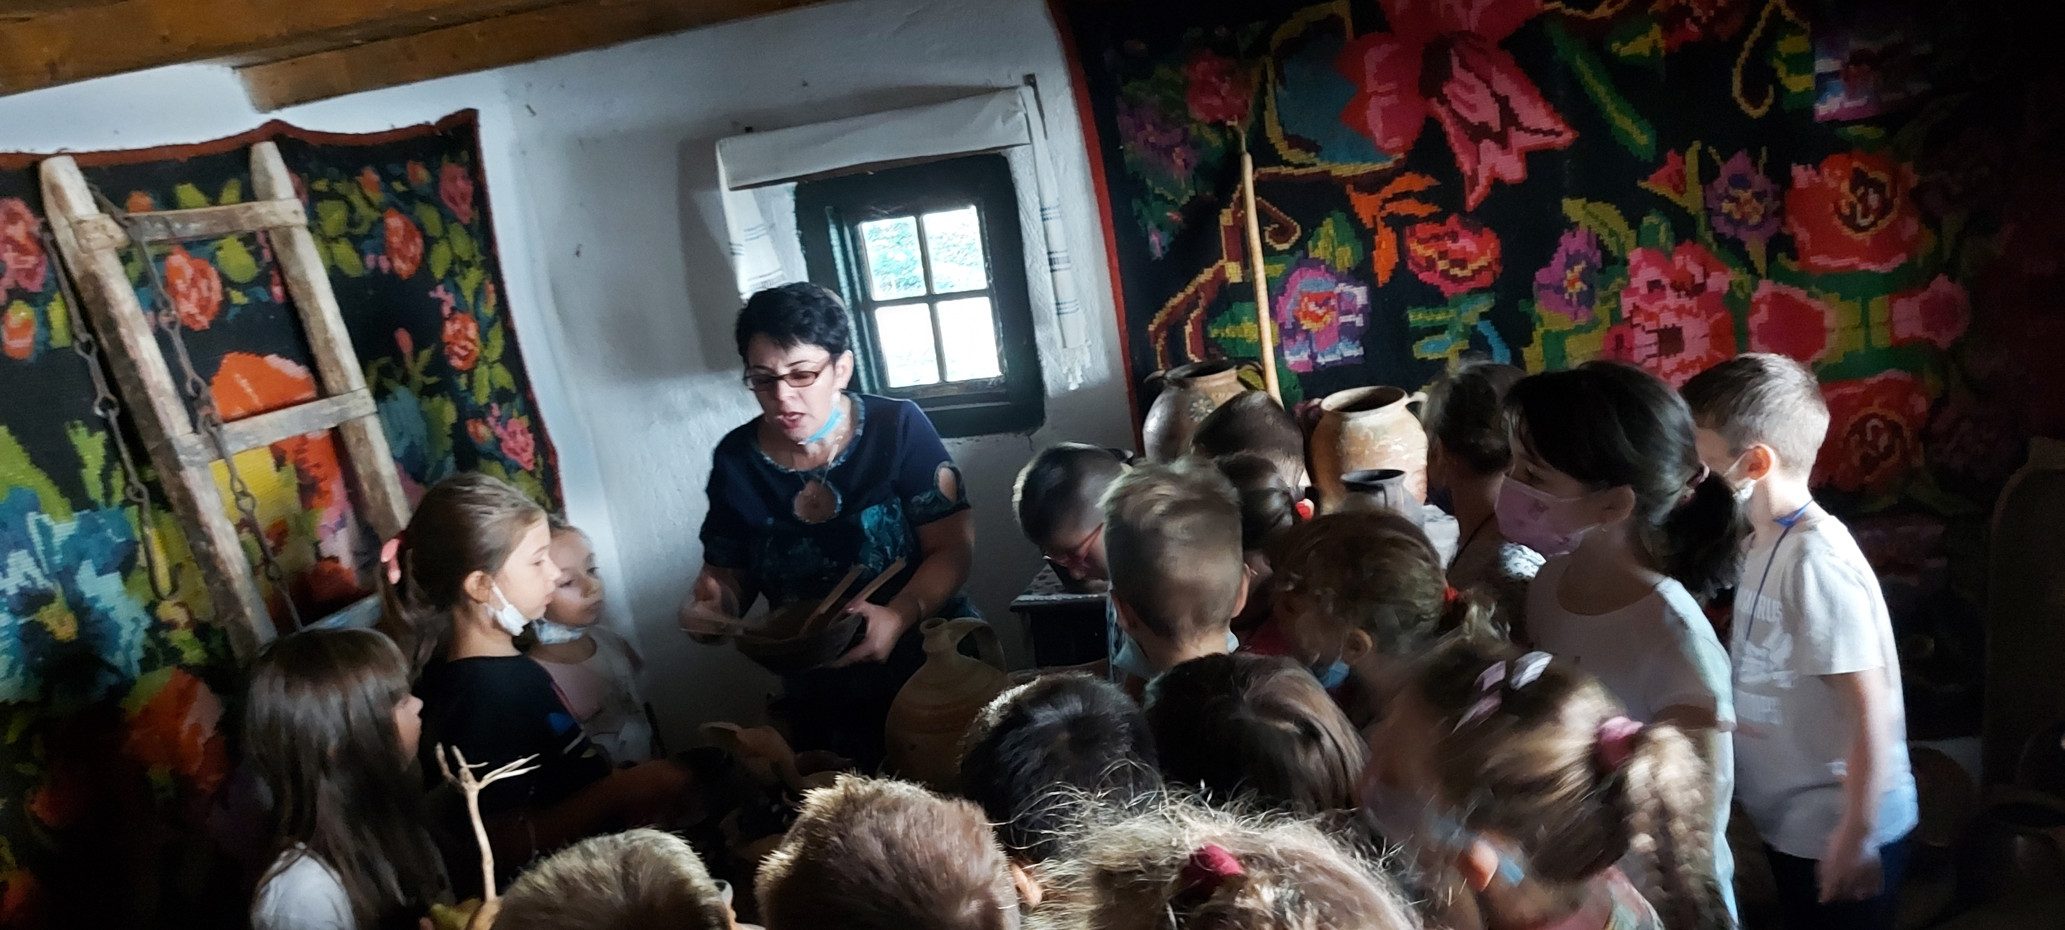
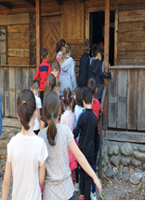
Nivel primar
OPŢIONAL INTEGRAT
AN ŞCOLAR 2021- 2022
„OBICEIURI ŞI TRADIŢII LA ROMÂNI”
Propunător : Prof. lăcătușu Corina-mirela
CLASA PREGĂTITOARE C
25 elevi
În cadrul activităților și atelierelor propuse prin această disciplină opțională se dorește să fie pus accentul pe caracterul formativ şi practic-aplicativ al activităţii elevilor, precum şi pe antrenarea lor în acţiuni de observare, de cercetare, de percepere şi redare a frumosului din obiceiurile și tradițiile strămoșești, dezvoltând abilităţi, aptitudini şi capacităţi psiho-motrice şi creative, specifice unei educaţii pentru o dezvoltare durabilă.
Acest opțional este un material rezultat în urma mobilității din cadrul Proiectului Erasmus”Să înveți este distractiv” .
Materialul este rezultat în urma cursului de formare „Progresive Approaches: Montessori, Waldorf, Reggio Emilia”, care a avut loc în perioada 2-9 IULIE 2021 în cadrul proiectului Erasmus Plus KA101-062657. Conținutul prezentului material reprezintă responsabilitatea exclusivă a autorilor, iar Agenția Națională și Comisia Europeană nu sunt responsabile pentru modul în care va fi folosit conținutul informației.

Slide 5
Nivel liceal
„Alternative progresive în educație: Monessori, Waldorf, Reggio Emilia, Step by Step” Propunător : Prof. Țăndăreanu Tania- Ștefania
Tipul opţionalului : Opțional ca disciplină nouă
Durata: 1 an
Nr. ore/săptămână: 1 oră
Clasa: a XII –a
Anul şcolar: 2022-2023
Alternativele în educație se constituie ca realitate paralelă sau opusă realității educative din cadrul formal, dat în principal de către instituțiile de învățământ publice sau private, în temeiul unor programe și al unor regulamente viabile pentru toți, fără a lua în considerare specificul fiecărui grup.
În acest context, conținuturile acestui CDS- „Alternative progresive în educație: Monessori, Waldorf, Reggio Emilia, Step by Step” sunt rezultate în urma cursului de formare „Progresive Approaches: Montessori, Waldorf, Reggio Emilia”, care a avut loc în perioada 2-9 IULIE 2021 în cadrul proiectului Erasmus Plus KA101-062657, disciplina opțională fiind destinată celor care se pregătesc să-și însușească p profesie pedagogică, caracterizată prin activitatea „omului asupra altui om” , elevilor practicanți de la profilul pedagogic, specializarea învățători-educatoare, care au nevoie să-și îmbogățească repertoriul conceptual pedagogic cu noi informații, noțiuni cheie, idei ancoră despre sisteme alternative pedagogice, care să completeze fondul general de activități în domeniul instrucțional, integrând cunoștințele referitoare la alternativele educaționale în analiza și interpretarea situațiilor educative specifice învățământului preșcolar și primar.
Materialul este rezultat în urma cursului de formare „Progresive Approaches: Montessori, Waldorf, Reggio Emilia”, care a avut loc în perioada 2-9 IULIE 2021 în cadrul proiectului Erasmus Plus KA101-062657. Conținutul prezentului material reprezintă responsabilitatea exclusivă a autorilor, iar Agenția Națională și Comisia Europeană nu sunt responsabile pentru modul în care va fi folosit conținutul informației.

Slide 6
Am constatat că aceste proiecte opționale curriculare vor avea impactul preconizat iar, în timp îți vor dovedi sustenabilitatea prin îmbogățirea și extinderea ofertei CDȘ a unității școlare cu altele similare care își vor dovedi efectul și impactul scontat în aplicabilitate curriculei și la nivelul specific al grupurilor de elevi. Ele vor reluate în anii următori de alți colegi, care au participat la activitățile de workshop ale proiectului, activitățile extracurriculare dovedindu-se a avea un impact pozitiv și benefic în viaţa copiilor. Rezultatele obținute și experiența pozitivă au fost cunoscute la nivelul tuturor participanților la proiecte , diseminate în cadrul consiliului profesoral, al comunității prin diferite mijloace de comunicare, site-ul școlii și pagina oficială a școlii- Facebook.

